Slide 1
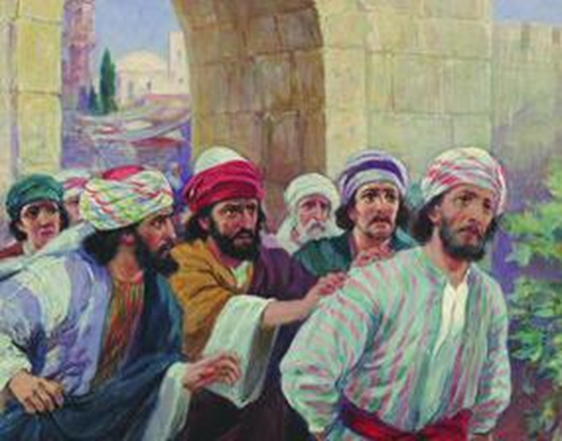
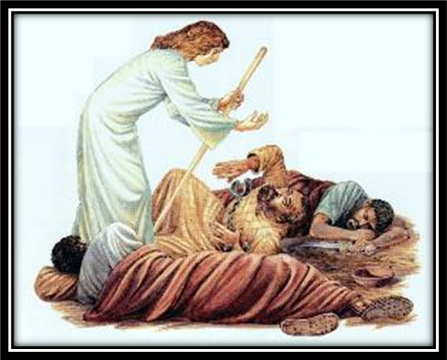
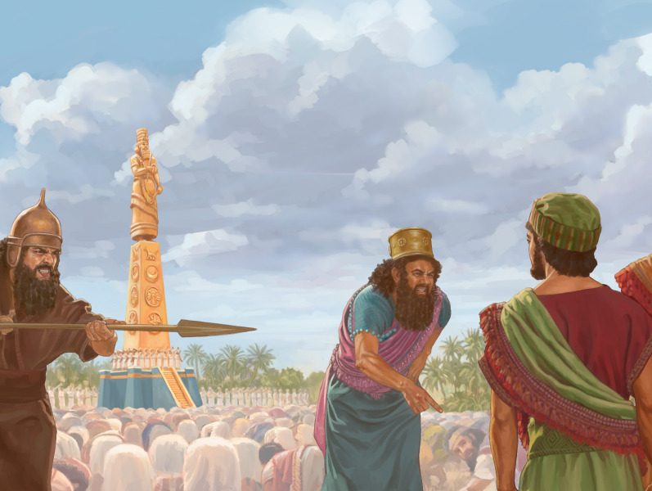
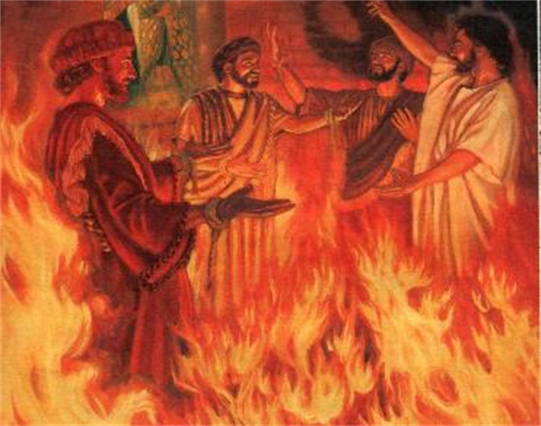
PARA PENDAHULU
Pelajaran ke-12, Triwulan II
Tahun 2025

Slide 2
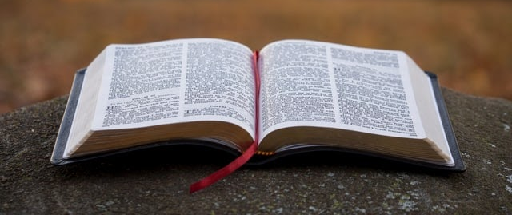
2 TIMOTIUS 1 : 7
“Sebab Allah memberikan kepada kita bukan roh ketakutan, melainkan roh yang membangkitkan kekuatan, kasih dan ketertiban.”

Slide 3
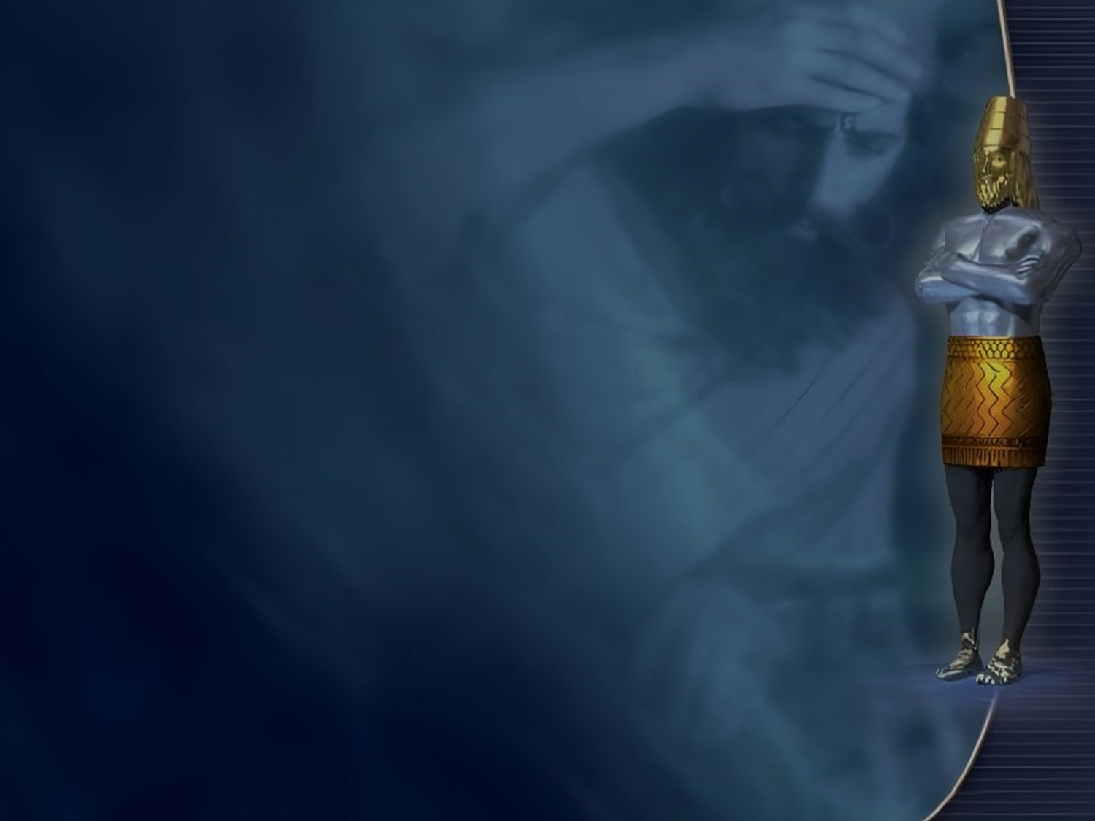
Pelajaran pekan ini pertama-tama akan membahas garis besar peristiwa-peristiwa nubuatan, seperti yang dinyatakan dalam nubuatan Daniel tentang patung (Dan. 2: 31-45).
Nubuatan Daniel akan menyingkapkan kuasa kejahatan dan mengecam mentalitasnya, yang telah diperlihatkan oleh raja-raja Babel (Dan. 3).
Nubuatan ini kemudian akan mencapai penggenapannya dalam tanduk kecil di pasal 7 dan 8, dan dalam binatang buas di Wahyu 13 dan 14.

Slide 4
DANIEL 2 DAN PENDEKATAN HISTORIS TERHADAP NUBUATAN Minggu, 15 Juni 2025
Salah satu nubuatan yang paling berkuasa dalam seluruh Kitab Suci adalah Daniel 2.
Ditulis lebih dari lima ratus tahun sebelum Kristus, sang nabi menetapkan sejarah dunia, mulai dari zamannya di Babel, dan kemudian melalui Media-Persia, Yunani, Roma, dan perpecahan Roma menjadi bangsa-bangsa Eropa modern seperti yang ada hari ini.

Slide 5
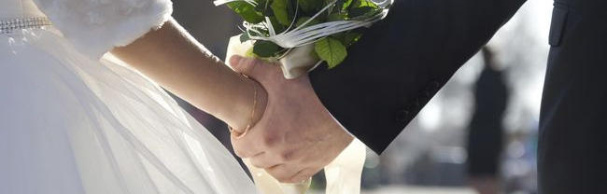
Berbicara tentang negara-negara Eropa ini, satu ayat dalam Daniel 2:43 mengatakan bahwa "mereka akan bercampur oleh perkawinan, tetapi tidak akan merupakan satu kesatuan, seperti besi tidak dapat bercampur dengan tanah liat".
Nubuatan ini telah digenapi dengan luar biasa. Artinya, terlepas dari segala macam perkawinan campur antara orang-orang [dari pangeran hingga orang biasa] di negara-negara ini, mereka tetap terbagi, tidak merupakan satu kesatuan.

Slide 6
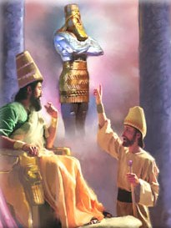
Nubuatan apokaliptik dalam kitab Daniel semuanya mengikuti landasan yang ditetapkan dalam Daniel 2.
Artinya, sisa dari nubuatan-nubuatan ini, seperti Daniel 2, mengikuti urutan kerajaan dunia satu demi satu sampai Tuhan mendirikan kerajaan-Nya yang kekal [Daniel 2:44; Daniel 7:13-14].

Slide 7
Dengan kata lain, nubuatan-nubuatan itu melalui sejarah dalam urutan kerajaan yang tak terputus, dimulai pada zaman Daniel dan berakhir di masa depan, bahkan hingga zaman kita.
Ini adalah pendekatan historis untuk menafsirkan nubuatan dan itulah yang dituntut oleh ayat-ayat tersebut.
Penggunaan pendekatan historis ini sangat penting untuk memahami peristiwa-peristiwa akhir zaman, terutama seperti yang digambarkan dalam kitab Wahyu.

Slide 8
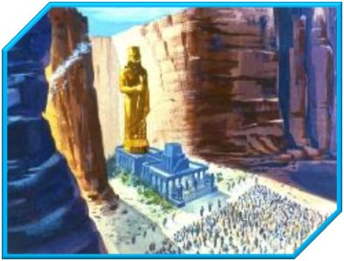
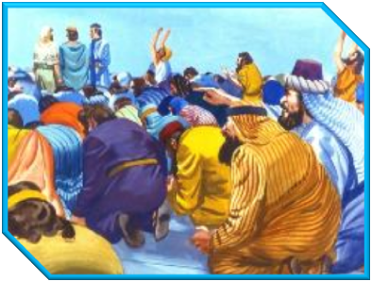
MENYEMBAH PATUNG Senin, 16 Juni 2025
Perlawanan raja Nebukadnezar terhadap pekabaran Allah di Daniel 2 diwujudkan dengan membangun sebuah patung yang dibuat seluruhnya dari emas.
Intinya: Babel tidak akan pernah jatuh, dan Nebukadnezar akan selalu menjadi raja.
Dan siapa pun yang berani menentang gagasan itu akan dihukum mati.
Ini berfungsi sebagai pengingat yang kuat bahwa keinginan manusiawi kita untuk menentukan nasib sendiri dapat dengan cepat membutakan kita dari kebenaran tentang bagaimana pertentangan besar pasti akan terjadi.

Slide 9
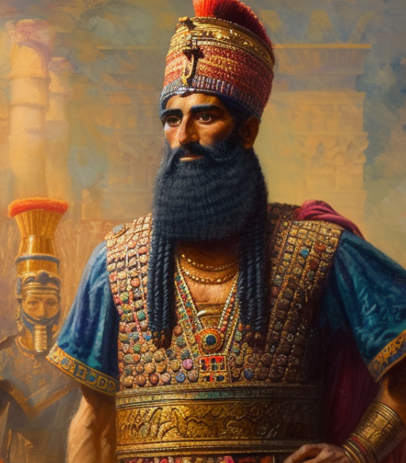
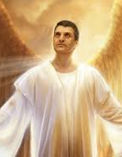
Dalam beberapa hal, Nebukadnezar menyerupai karakteristik Lusifer : dia ambisius, mementingkan diri sendiri, dan cukup sombong untuk memberontak secara terbuka melawan otoritas Allah.
Bedanya, Pada akhirnya Nebukadnezar bertobat.

Slide 10
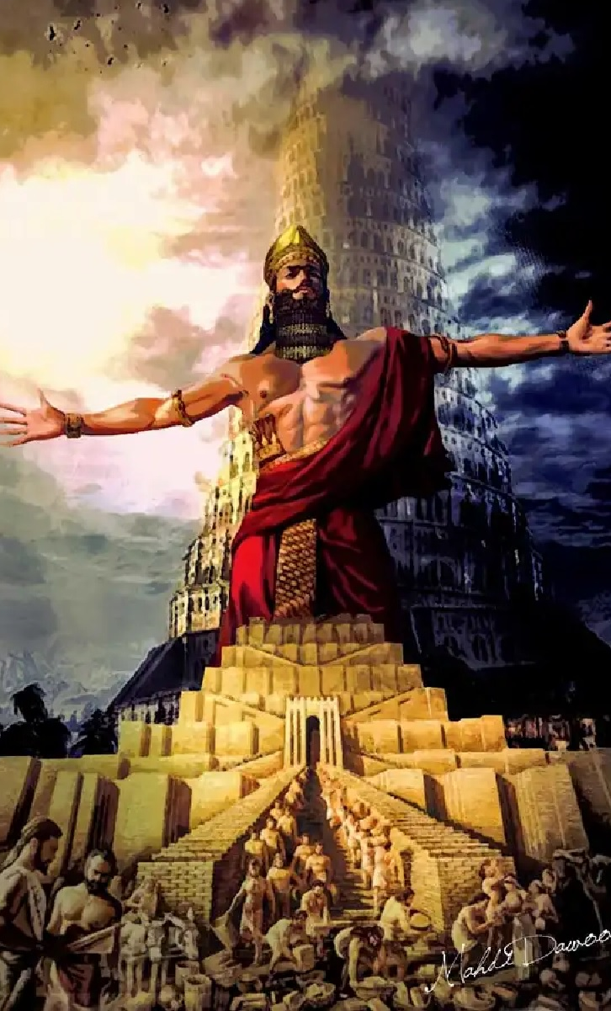
Kekuatan administrasi di semua tingkatan digunakan untuk memastikan kontrol terhadap semua lapisan masyarakat.
Kekuatan media massa digunakan untuk menjangkau orang-orang di seluruh kerajaan.
Bahkan kekuatan musik dan seni digunakan untuk memengaruhi dan mengendalikan emosi [Daniel 3:2-7].

Slide 11
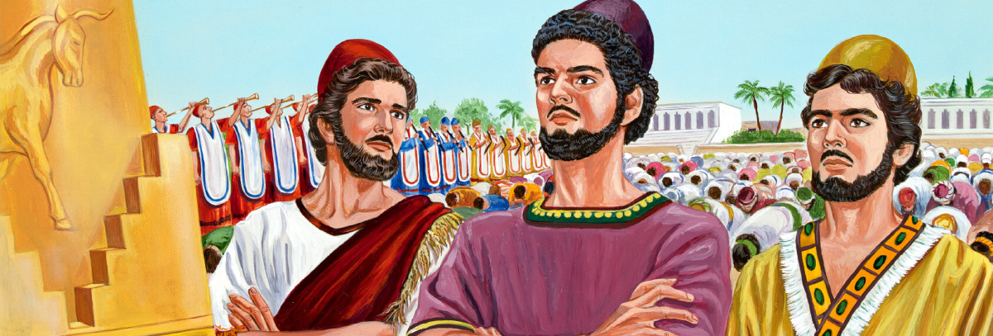
Ancaman kematian bagi siapa saja yang menolak untuk menyembah patung yang dibangun Nebukadnezar, tidak meruntuhkan iman 3 orang muda Ibrani. Mereka tidak merasionalisasikan jalan keluar mereka dari situasi berbahaya ini dengan berpura-pura membungkuk seolah-olah ada sesuatu yang mereka sedang lakukan di kaki mereka.
Mereka dengan tegas menyatakan iman mereka, bahkan kata-kata mereka menunjukkan kalau mereka tahu bahwa hal ini mungkin tidak akan lolos dari hidup mereka.

Slide 12
Daniel 3:17-18
"Jika Allah kami yang kami puja sanggup melepaskan kami, maka Ia akan melepaskan kami dari perapian yang menyala-nyala itu, dan dari dalam tanganmu, ya raja; tetapi seandainya tidak, hendaklah tuanku mengetahui, ya raja, bahwa kami tidak akan memuja dewa tuanku, dan tidak akan menyembah patung emas yang tuanku dirikan itu."

Slide 13
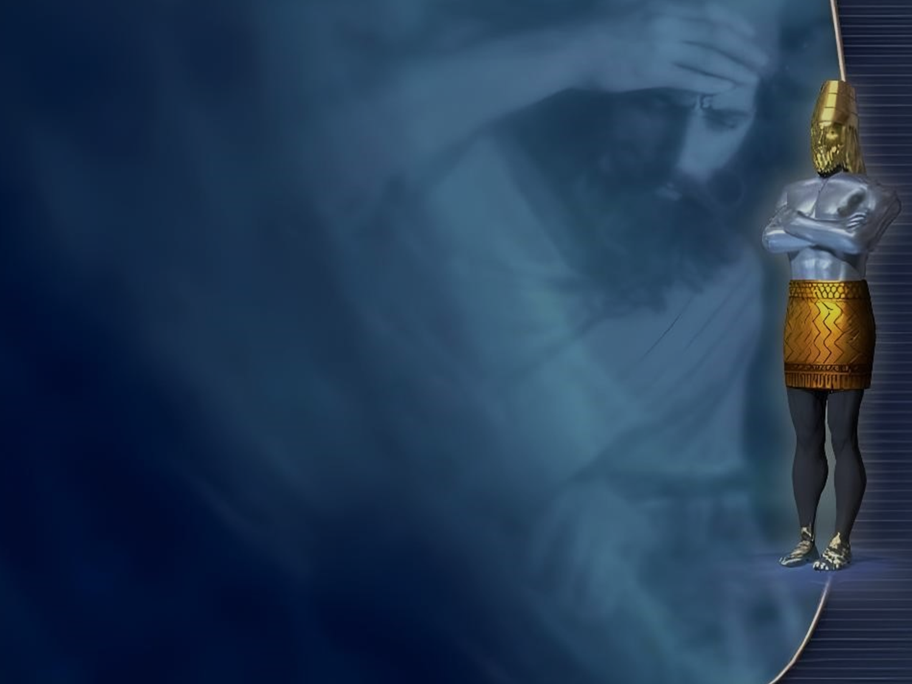
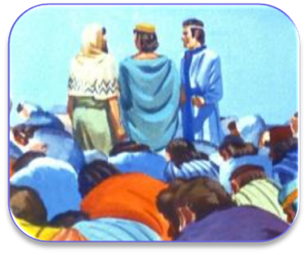
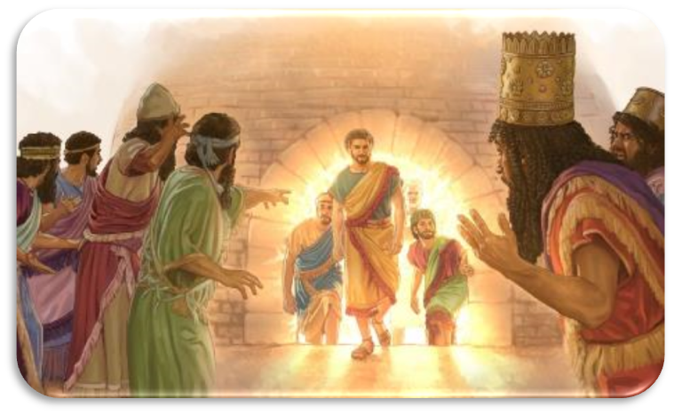
MENYEMBAH PATUNG, LAGI Selasa, 17 Juni 2025
Para pelajar Alkitab telah lama melihat hubungan yang kuat antara Daniel 3 dan Wahyu 13.
Masing-masing menyatakan adanya perintah yang dikeluarkan untuk menyembah patung, yang memiliki konsekuensi hukuman mati bagi yang menolak.

Slide 14
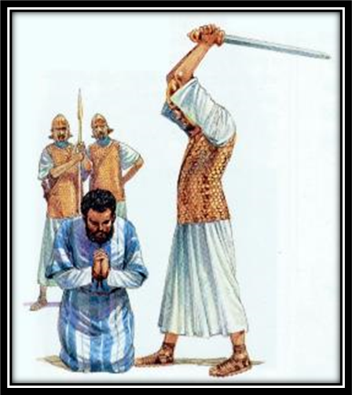
Wahyu 13:15
"Dan kepadanya diberikan kuasa untuk memberikan nyawa kepada patung binatang itu, sehingga patung binatang itu berbicara juga, dan bertindak begitu rupa, sehingga semua orang, yang tidak menyembah patung binatang itu, dibunuh".

Slide 15
Umat Tuhan dipanggil untuk menyembah hanya Sang Pencipta yaitu “Dia yang menjadikan langit dan bumi dan laut dan semua mata air [Wahyu 14:7].
Meskipun keadaan yang dialami oleh umat Tuhan di dalam kisah yang terdapat di Daniel 3 berbeda dengan yang akan dialami oleh umat Tuhan di Wahyu 13 yang meliputi seluruh dunia di akhir zaman nanti, namun, prinsipnya tetap sama.

Slide 16
Penyembahan tidak selalu berarti membungkuk dan mempersembahkan ukupan. Kita menyembah apa pun yang memegang kesetiaan tertinggi kita.
Ketika Anda memikirkan siapa Tuhan itu, Pencipta kita dan setelah apa yang telah Dia lakukan bagi kita di dalam Yesus Penebus kita juga, maka tentu saja Dia sendirilah yang harus disembah. Selain itu adalah penyembahan berhala.

Slide 17
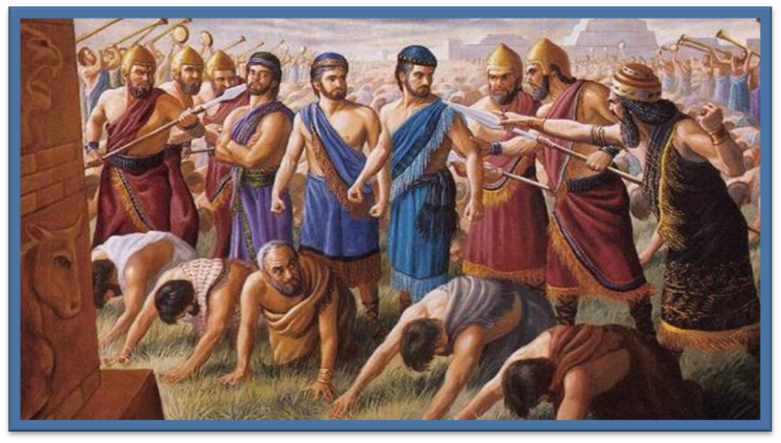
PENGANIAYAAN GEREJA MULA-MULA Rabu, 18 Juni 2025
Hidup tidak mudah bagi orang Kristen abad pertama.
Mereka pertama-tama dibenci oleh banyak rekan agama mereka sendiri, yang melihat mereka sebagai ancaman terhadap iman Musa.
Mereka juga menghadapi murka Kekaisaran Romawi yang kafir.

Slide 18
Ellen G. White, Alfa dan Omega, jld. 8, hlm. 41
"Kuasa-kuasa dunia dan neraka mempersiapkan diri mereka melawan Kristus dalam pribadi pengikut-pengikut-Nya. Kekafiran melihat, jika Injil menang, maka kuil-kuil dan mezbah-mezbahnya akan dimusnahkan. Oleh sebab itu ia memerintahkan pasukan-pasukannya untuk membinasakan Kekristenan. Api penganiayaan telah dinyalakan".

Slide 19
Rasul Yakobus adalah orang pertama yang mati syahid karena Injil.
Kisah Para Rasul 12:1-2
"Kira-kira pada waktu itu raja Herodes mulai bertindak dengan keras terhadap beberapa orang dari jemaat. Ia menyuruh membunuh Yakobus, saudara Yohanes, dengan pedang".

Slide 20
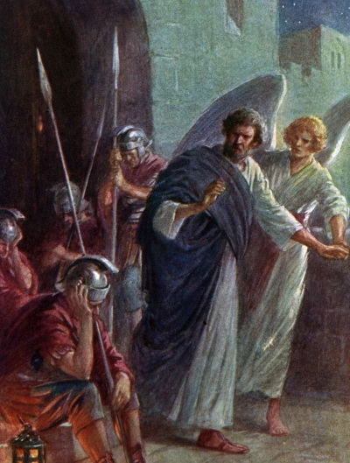
Kisah Petrus yang tertidur nyenyak saat di penjara adalah hal yang luar biasa. Malam itu seharusnya menjadi malam terburuk dalam hidupnya, imannya kepada Yesus membuat dia mengalami ketenangan dan kedamaian.
Malam itu, malaikat datang membangunkan Petrus dan membawanya keluar dari penjara. Orang-orang percaya yang sedang berkumpul untuk mendoakan Petrus tercengang-cengang melihat mujizat kelepasan Petrus dari penjara secara ajaib [Kisah Para Rasul 12:3-17].

Slide 21
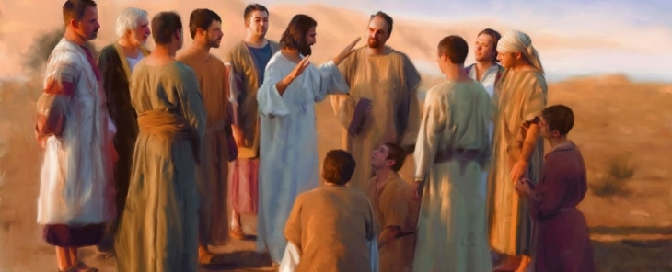
Tidak semua orang yang menderita karena Injil dilepaskan dari bahaya, beberapa orang percaya dibebaskan, yang lain dibunuh.
Saat kita mendekati akhir zaman, hal yang sama akan terjadi. Bahkan Petrus, meskipun dibebaskan saat itu, akhirnya mati syahid.

Slide 22
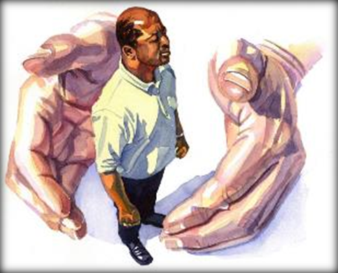
Yesus sendiri bahkan mengatakan kepadanya:
"Aku berkata kepadamu: 'Sesungguhnya ketika engkau masih muda engkau mengikat pinggangmu sendiri dan engkau berjalan ke mana saja kau kehendaki, tetapi jika engkau sudah menjadi tua, engkau akan mengulurkan tanganmu dan orang lain akan mengikat engkau dan membawa engkau ke tempat yang tidak kaukehendaki.’ Dan hal ini dikatakan-Nya untuk menyatakan bagaimana Petrus akan mati dan memuliakan Allah. Sesudah mengatakan demikian Ia berkata kepada Petrus: 'Ikutlah Aku'" [Yohanes 21:18-19].

Slide 23
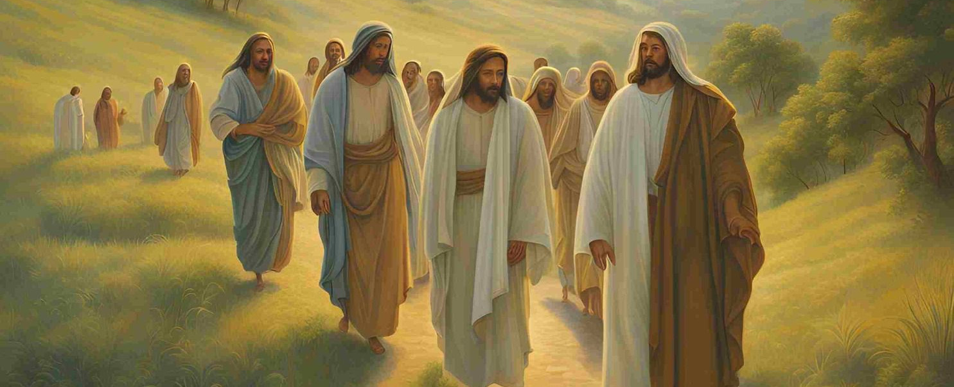
Ancaman kematian tidak menghalangi orang percaya untuk tetap mengikut Yesus.

Slide 24
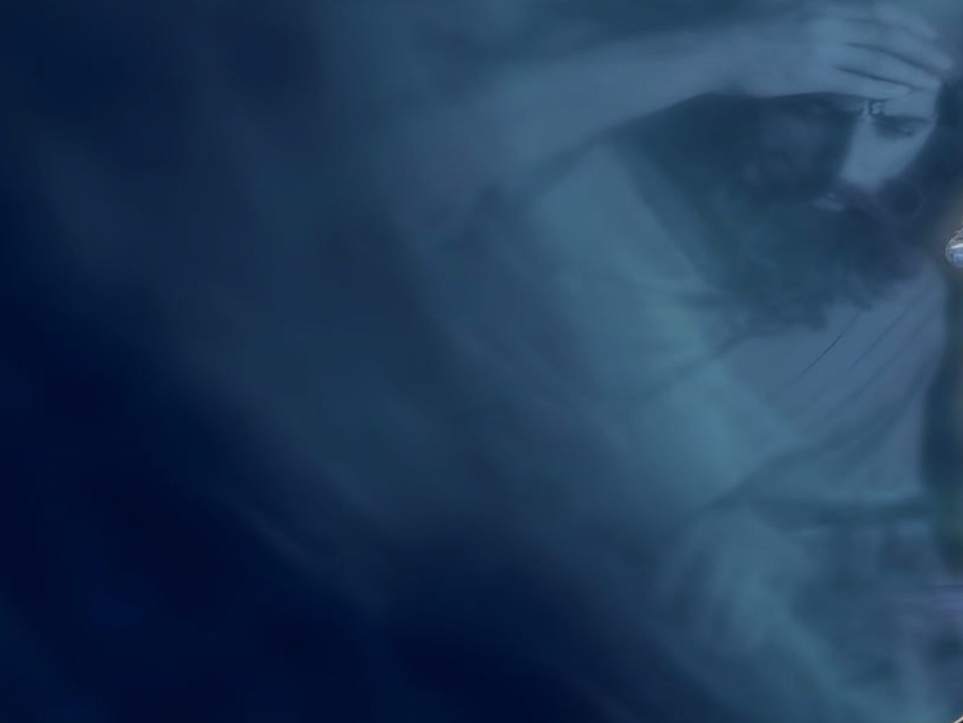
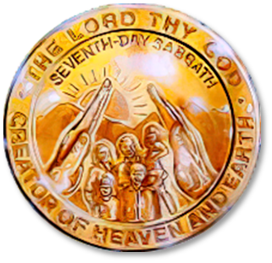
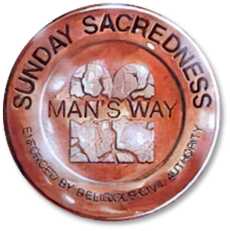
TANDA BINATANG Kamis, 19 Juni 2025
Sabat Hari Ketujuh adalah tanda dasar—kembali ke Eden [Kejadian 2:1-3]— itu tentang Tuhan sebagai Pencipta, tidak mengherankan jika, dalam masalah tentang menyembah Sang Pencipta, hari Sabat akan menjadi pusatnya.
Bukan kebetulan bahwa kuasa binatang [Wahyu 13] adalah kuasa yang sama yang mengubah perintah Sabat dari hari alkitabiah menjadi hari Minggu, yang tidak memiliki dasar dalam Alkitab

Slide 25
Dalam beberapa peristiwa berikut ini kita melihat bagaimana para pemimpin agama berniat membunuh Yesus, berhubungan dengan Hari Sabat :
Dalam Matius 12, setelah Yesus menyembuhkan orang yang lumpuh sebelah tangannya pada hari Sabat [Matius 12:9-13], bagaimana tanggapan para pemimpin agama? "Lalu keluarlah orang-orang Farisi itu dan bersekongkol untuk membunuh Dia" [Matius 12:14].
Dalam Yohanes 5:1-16, setelah penyembuhan ajaib lainnya pada hari ketujuh, para pemimpin "menganiaya Yesus, dan berusaha membunuhnya, karena Ia melakukan hal-hal itu pada hari Sabat" [NKJV-Yohanes 5:16].

Slide 26
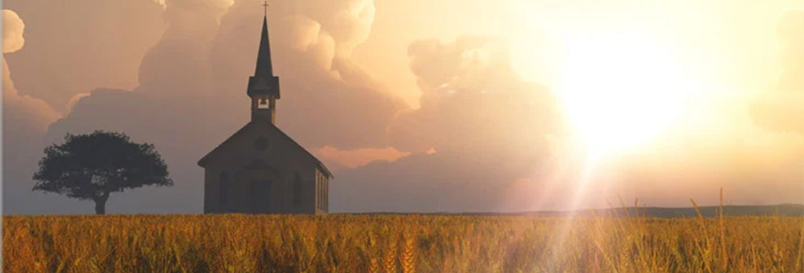
Kematian karena tradisi manusia [tidak ada dalam Alkitab yang melarang penyembuhan pada hari Sabat, sama seperti tidak ada dalam Alkitab yang menempatkan hari Minggu sebagai ganti hari Sabat].
Meskipun masalah spesifik di sini dengan Yesus tidak sama dengan pada peristiwa-peristiwa terakhir, namun, itu cukup dekat: hukum manusia melawan hukum Allah, dan dalam keduanya, hukum yang diperebutkan berpusat pada Sabat alkitabiah.

Slide 27
KESIMPULAN
01
Penggunaan pendekatan historis ini sangat penting untuk memahami peristiwa-peristiwa akhir zaman, terutama seperti yang digambarkan dalam kitab Wahyu.
02
Keinginan manusiawi kita untuk menentukan nasib sendiri dapat dengan cepat membutakan kita dari kebenaran tentang bagaimana pertentangan besar pasti akan terjadi.
03
Umat Tuhan dipanggil untuk menyembah hanya Sang Pencipta yaitu “Dia yang menjadikan langit dan bumi dan laut dan semua mata air.
04
Ancaman kematian tidak menghalangi orang percaya untuk tetap mengikut Yesus.
05
Sabat Hari Ketujuh adalah tanda dasar tentang Tuhan sebagai Pencipta, sehingga tidak mengherankan jika dalam masalah menyembah Sang Pencipta, hari Sabat akan menjadi pusatnya.

